Slide 1
AIIM Training
Guardião do Futuro
www.aiim.org
Programa 2024

Slide 2
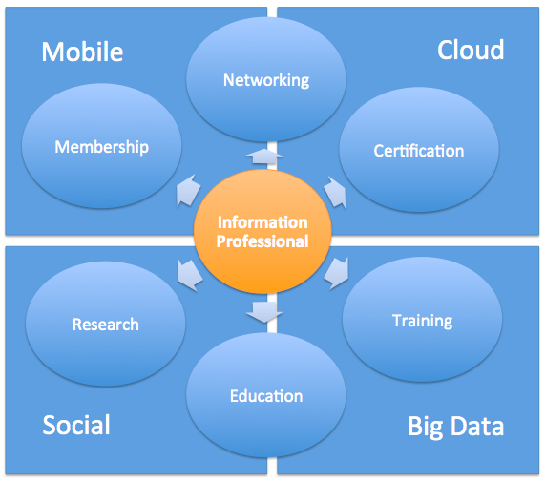
www.aiim.org
Uma Associação sem fins lucrativos
AIIM Association for Intelligent Information Management é a comunidade global dos profissionais da informação
  Fundada em 1943
  85,000 membros ativos
  Os membros do conselho incluem executivos senior da Microsoft, Google, IBM, OpenText, and Salesforce
  Membros em todo o mundo
Mobile
Cloud
Governance
AI

Slide 3
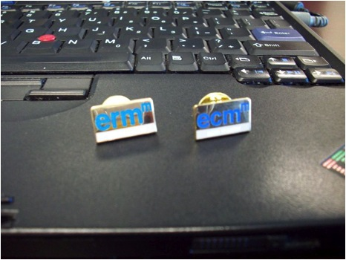
Os programas de certificação da AIIM
Não fique para trás – se junte à comunidade de experts se tornando um professional certificado AIIM
Os programas de certificação da AIIM foram desenhados a partir das melhores práticas da indústria e da comunidade de membros
AIIM se tornou o provedor líder em programas de treinamento abordando as melhores práticas e tecnologias da indústria de gestão da informação

Slide 4
Alguns dos conselheiros do grupo
www.aiim.org/training
Objetivos de treinamento são definidos pelo grupo
Accenture
Albistur Consulting
Barclays Capital
Bill and Vieve Gore School of
Business, Westminster College
BP
CCRM Associates
Chevron Phillips Chemical Company
CIA
Crown Partners
Doculabs
Fujitsu
Gambro
Gartner
Gimmal Group
GlaxoSmithKline
Harris Corporation
Hartman Communicatie
Health First
Hewlett-Packard
Hyland Software
IBM
Inforesight Limited
JPMorgan Chase
Kodak
Marion County Health Dept.
Objective Corporation
Oracle
Ordina
Ricoh
Royal Mail Group
Shell
SpringCM
Sunoco
The National Archives of United Kingdom
The South Financial Group
US Courts
US Department of Treasury
ZyLAB

Slide 5
Alguns dos programas de certificação
www.aiim.org/training
Captura
  Melhores práticas para a captura e produção de conteúdo
Enterprise Content Management (ECM)
  Como gerenciar acervos de informação corporativos
Business Process Management (BPM)
  Como aprimorar os processos de negócio
Electronic Records Management (ERM)
  Como controlar o ciclo de vida dos registros corporativos
Artificial Intelligence
  Como tirar proveito da inteligencia artificial na gestão da informação

Slide 6
Alguns alunos das certificações
www.aiim.org/training
ABBYY
Accenture
AstraZeneca Pharmaceuticals
Bank of America
Boeing Company
Booz Allen Hamilton
Bradesco
Bureau of Engraving and Printing
Canon
Chevron
CIGNA Healthcare
Deloitte
Eli Lilly and Company
Fannie Mae
HP
Hyland Software Inc.
IBM
IKON Office Solutions
Kimberly-Clark
Kodak
Lexmark I
Liberty Mutual Insurance
Lockheed-Martin
Microsoft Corporation
Petro-Canada
Pfizer
Philip Morris USA
Price Waterhouse Coopers
Progressive Insurance
Ricoh
Shell Oil Products US
US Army Corps of Engineers
Department of Transportations
US Department of Treasury
US Environmental Protection Agency
US Mint
USAA
Washington Mutual

Slide 7
IIM – Intelligent Information Manager
www.aiim.org/training
Conteúdo
Produzir e capturar informação
Extrair inteligencia da informação
Digitalizar os principais processos de negócio
Automatizar governança e conformidade
Implementar uma solução de gestão da informação

Slide 8
IIM – Intelligent Information Manager
www.aiim.org/training
Duração: 40 horas/aula
Presencial – 5 dias/ aula
Virtual - 8 tardes com 5 horas aula/ cada

Slide 9
MRM – Modern Records Manager
www.aiim.org/training
Conteúdo
Introdução à automação da governança e conformidade
Como conduzir inventário de sistemas, informação e processos
Como determinar o Sistema de records management apropriado
Como desenvolver um plano de classificação que atenda às necessidades do negócio

Slide 10
MRM – Modern Records Manager
www.aiim.org/training
Conteúdo
Como gerenciar email efetivamente
Como gerenciar a informação no seu ciclo de vida até a destinação
Como gerenciar áreas de informações legadas
Como descomissionar sistemas legados
Como desenvolver estratégia de preservação digital

Slide 11
MRM – Modern Records Manager
www.aiim.org/training
Duração: 20 horas/aula
Presencial – 2,5 dias/ aula
Virtual - 4 tardes com 5 horas aula/ cada

Slide 12
www.aiim.org/training
IIM Program Implementation
Conteúdo
Baseado em melhores práticas da ISO
Avaliação de maturidade
Definição de estratégias
Comite Diretivo para governança
Como desenvolver estratégia de implementação
Estudo de caso e ROI
Gestão de mudança

Slide 13
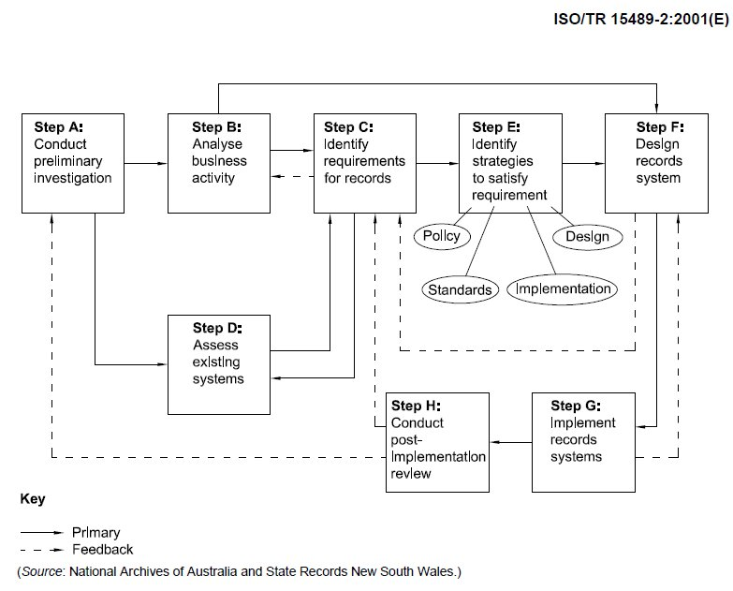
IIM Program Implementation
ERM as a project
Metodologia base para o Program Implementation

Slide 14
IIM Program Implementation
ERM as a project
Duração: 20 horas/aula
Presencial – 2,5 dias/ aula
Virtual - 4 tardes com 5 horas aula/ cada

Slide 15
MRM – Modern Records Manager
www.aiim.org/training
Artificial Intelligence
Conteúdo
Os conceitos básicos, fundamentos e aplicações de IA
Como desenvolver IA em seus projetos, mesmo sem ter conhecimento técnico
As deficiencias, limitações e pontos fortes de IA
Como usar IA, quem precisa, quando usá-la e quando evitá-la
Como usar e implementar IA em operações diárias

Slide 16
MRM – Modern Records Manager
www.aiim.org/training
Artificial intelligence
AI para gestores senior
Conteúdo
Avaliando a oportunidade de IA
O estágio corrente de IA
Visão tecnológica
Implementando IA com sucesso
Entendendo e mitigando os potenciais pontos negativos da IA

Slide 17
Artificial intelligence
Desenvolvendo um Roadmap de IA
Desenvolvendo um roadmap de IA
Capacidade da IA moderna
Identificando e priorizando casos de uso de IA
Colocando projetos de IA em produção
Recursos humanos e gestão de projetos de IA

Slide 18
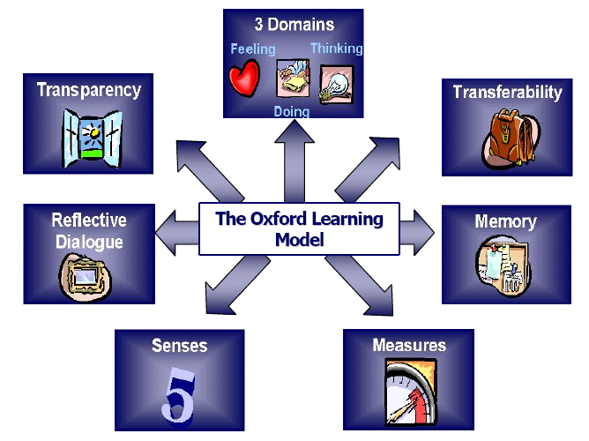
Modelo do treinamento
www.aiim.org/training

Slide 19
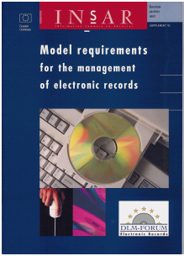
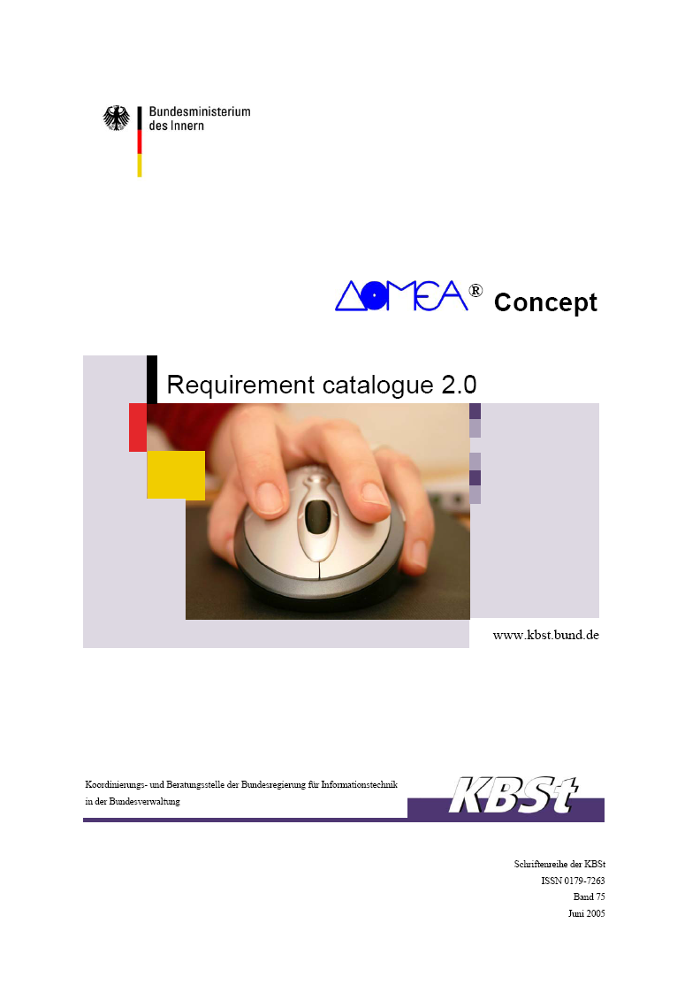
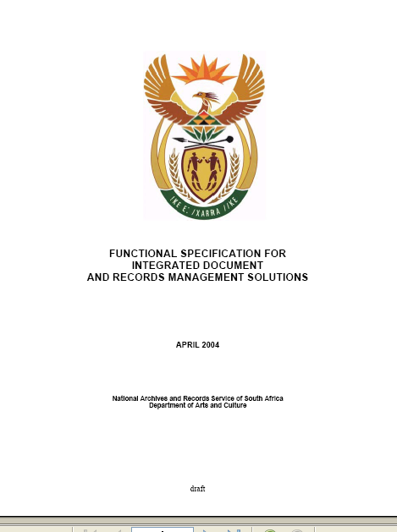
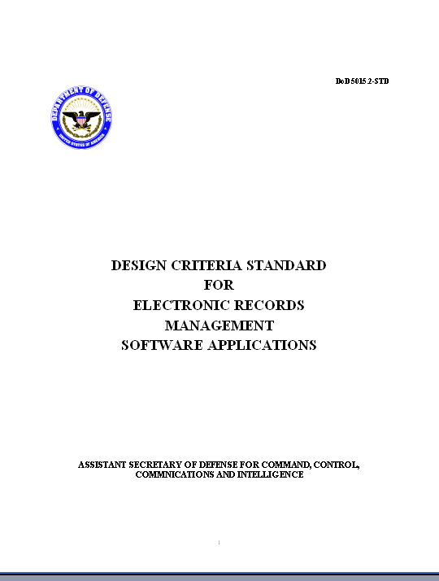
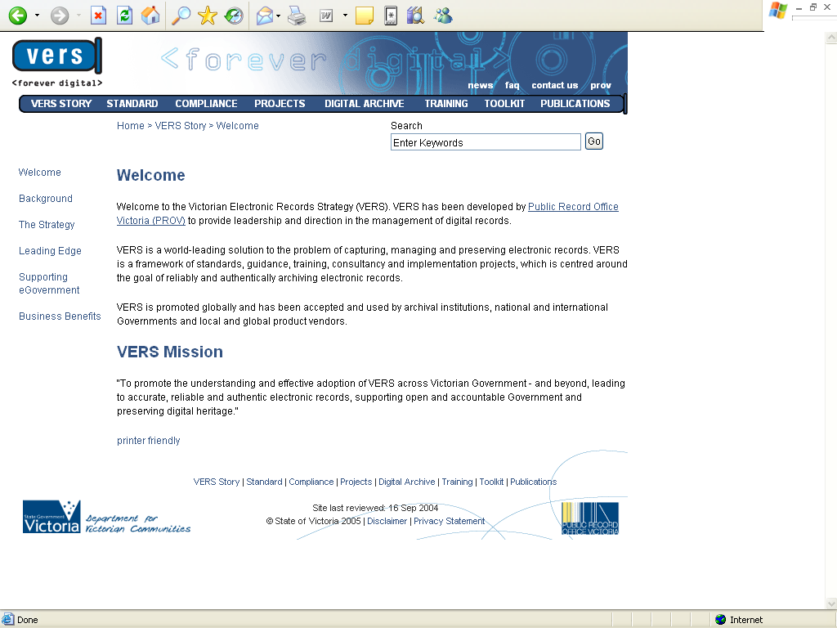
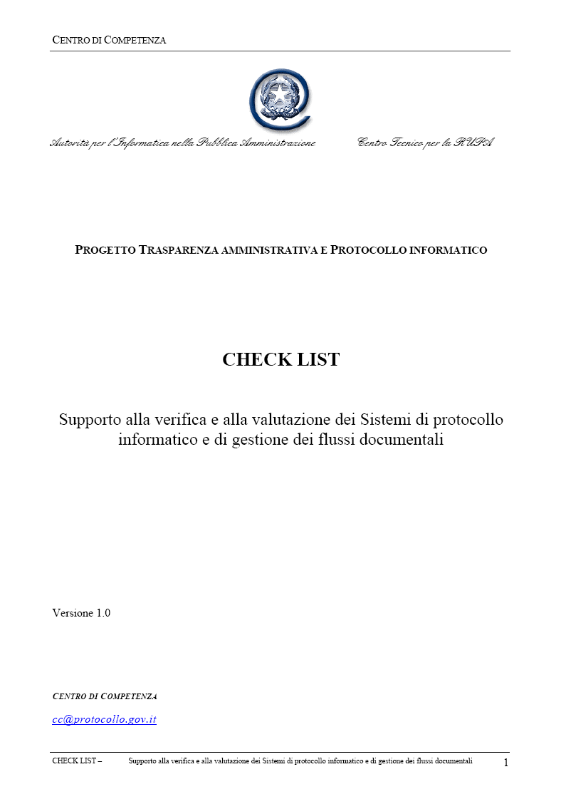
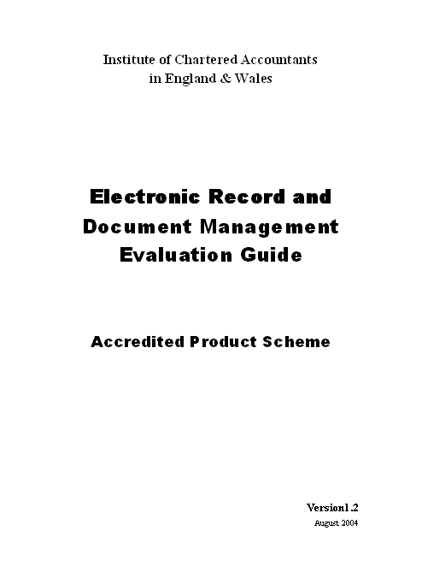
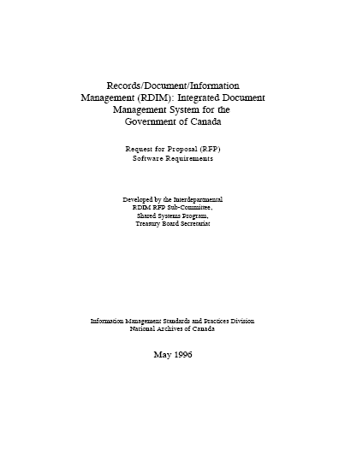
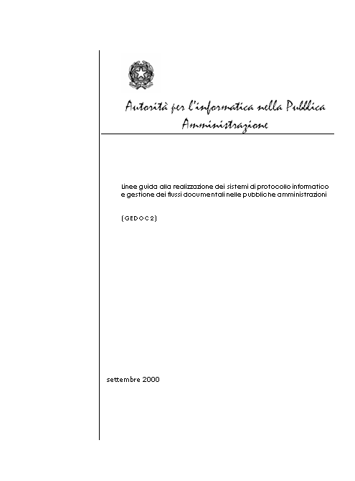
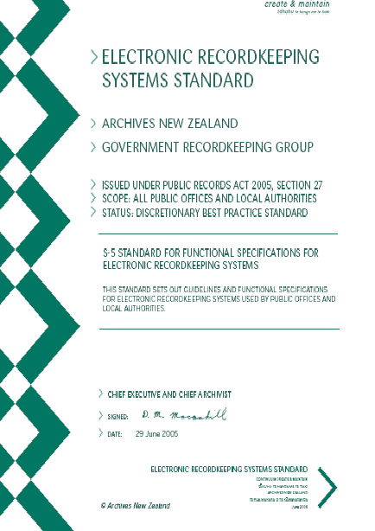
Padrões e melhores práticas
www.aiim.org/training
O treinamento referencia padrões e melhores praticas sempre que possível, incuindo benefícios e desvantagens

Slide 20
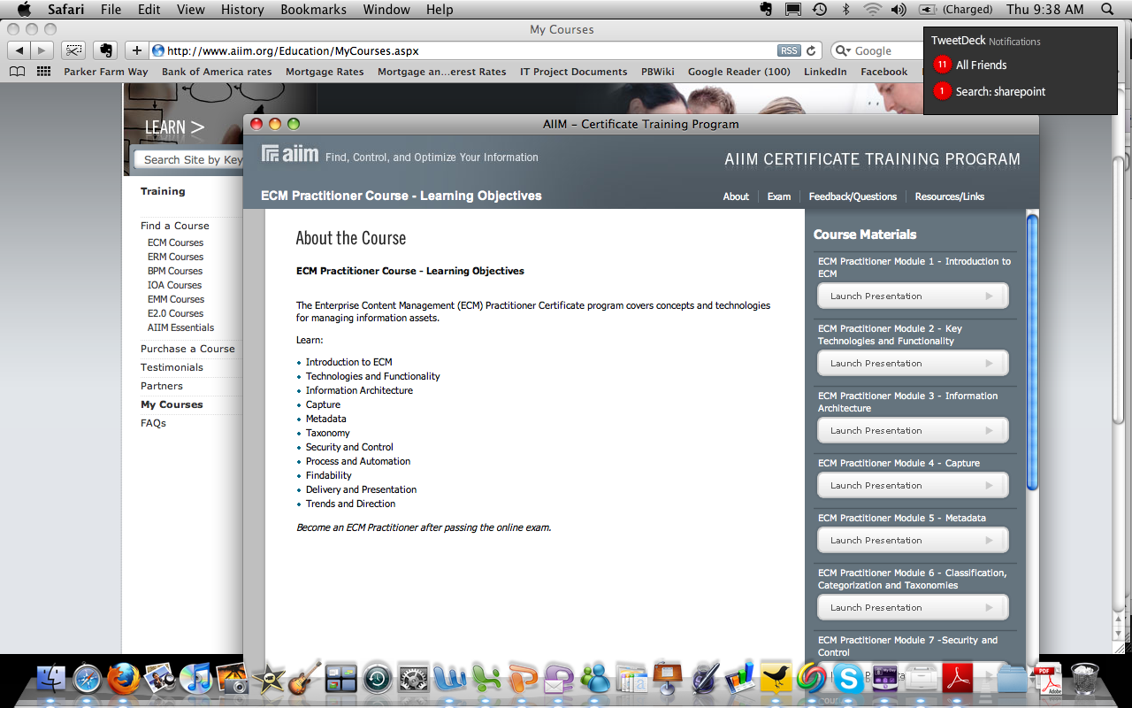
Acesso o curso 24-7 por 6 meses
www.aiim.org/training

Slide 21
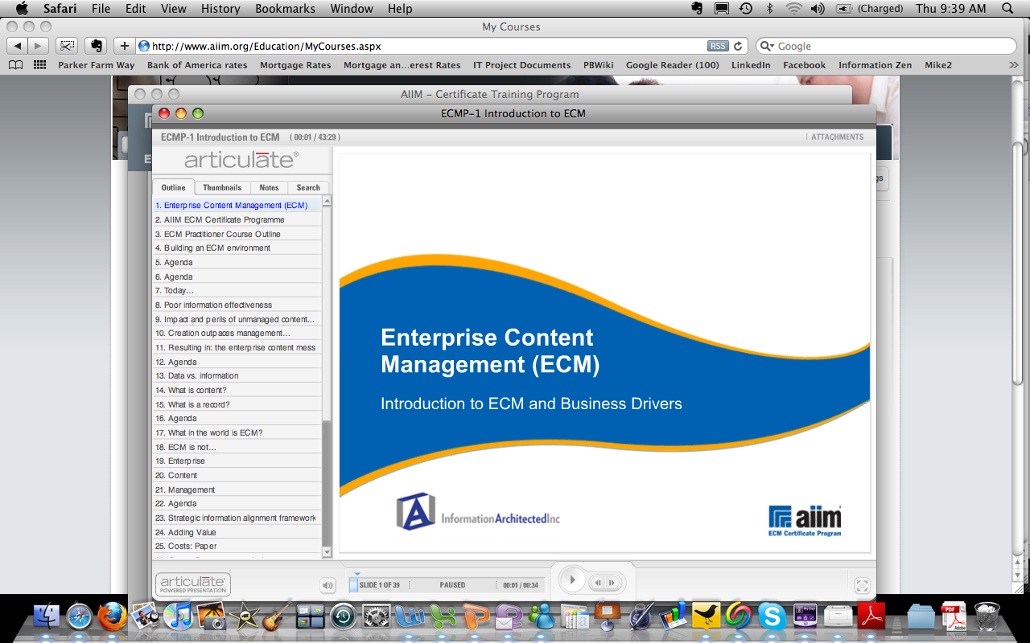
Treinamento Online & recursos impressos e no site da AIIM
www.aiim.org/training

Slide 22
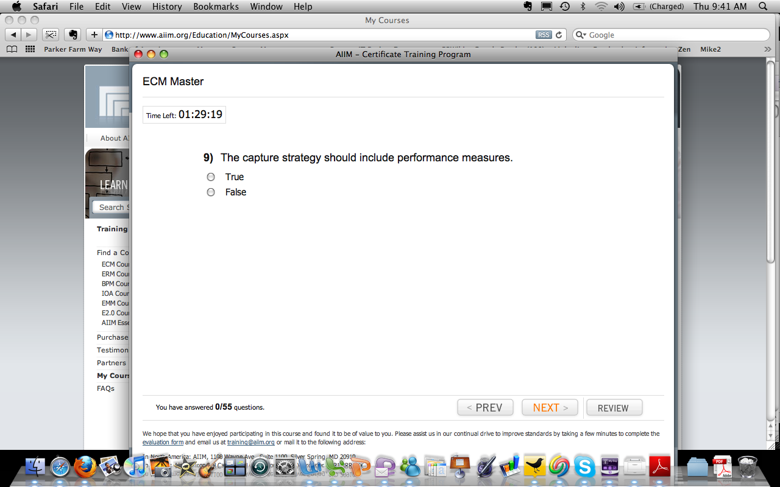
Exames Online em portugues
www.aiim.org/training

Slide 23
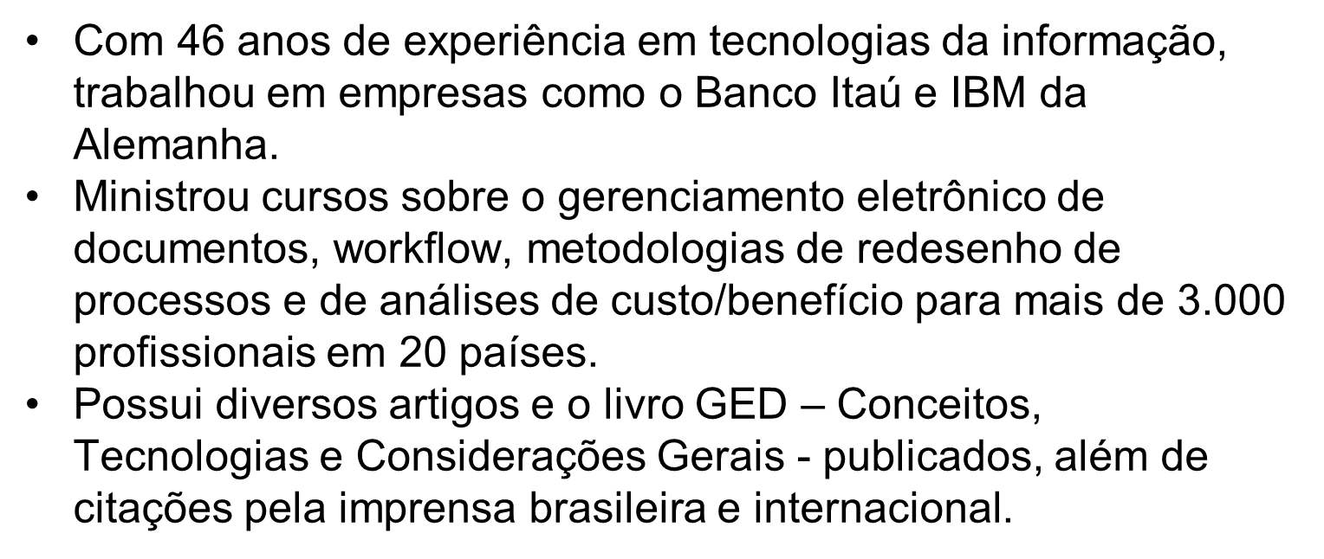
O instrutor
www.aiim.org/training
Walter W. Koch

Slide 24
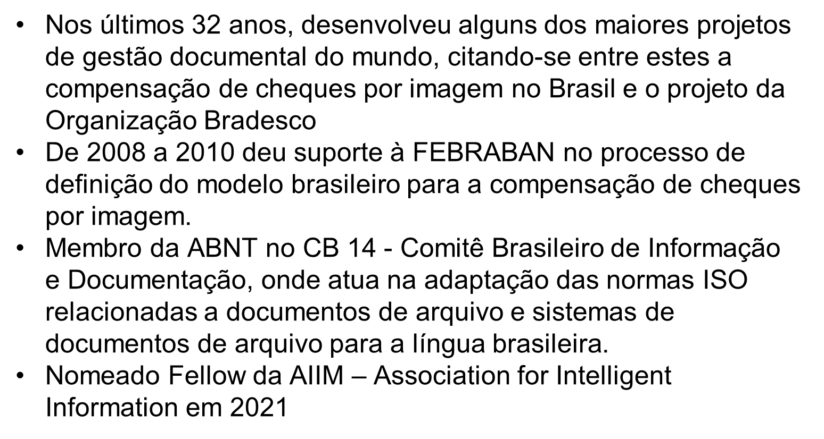
O instrutor
www.aiim.org/training

Slide 25
AIIM+ Pro
A assinatura anual AIIM+ Pro dá direito de acesso ilimitado à grande coleção de conteúdo educacional original para profissionais da área de informação com os mais diveros níveis de experiencia.
Permite a participação em ações de networking e de comunidades.
Esta assinatura pode ter seu valor negociado para grupos com mais de 10 participantes.

Slide 26
Maiores informações
www.aiim.org/training
www.aiim.org/training
www.imageware.com.br
educa@imageware.com.br

